Slide 1
Bean scopes. Области видимости/применения бинов.
Spring beans scopes указывают Sping, как ему управлять жизненным циклом бина.
Два базовых скоупа: Singleton и Prototype.
Три допольнительных скоупа, которые используются в web приложениях: Request, Session и GlobalSession.

Slide 2
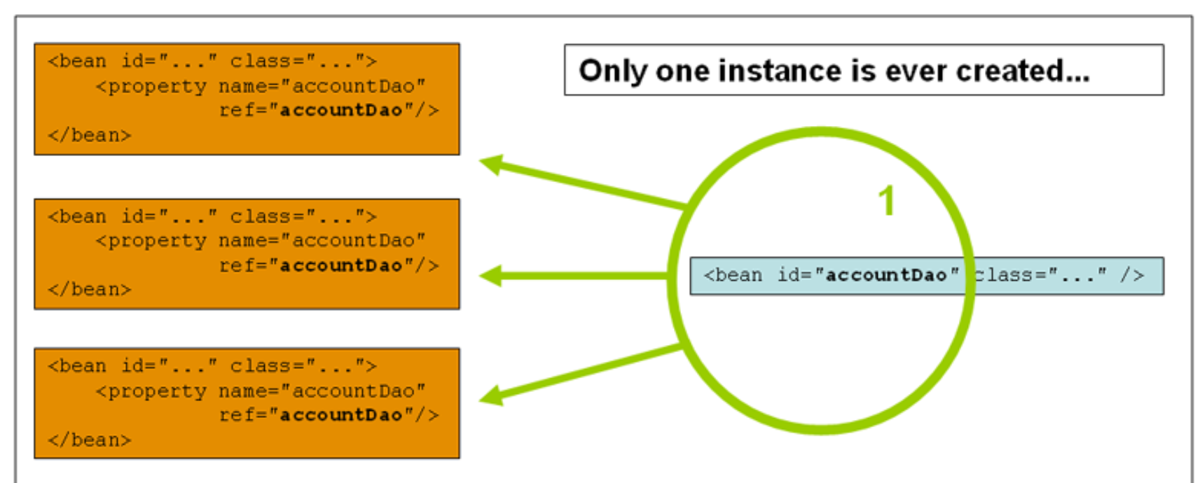
Singleton
Значение всех бинов по умолчанию Singleton. bean создаётся в единственном экземпляре на весь контекст и ссылка на этот экземпляр передаётся каждому другому бину, который просит эту зависимость.

Slide 3
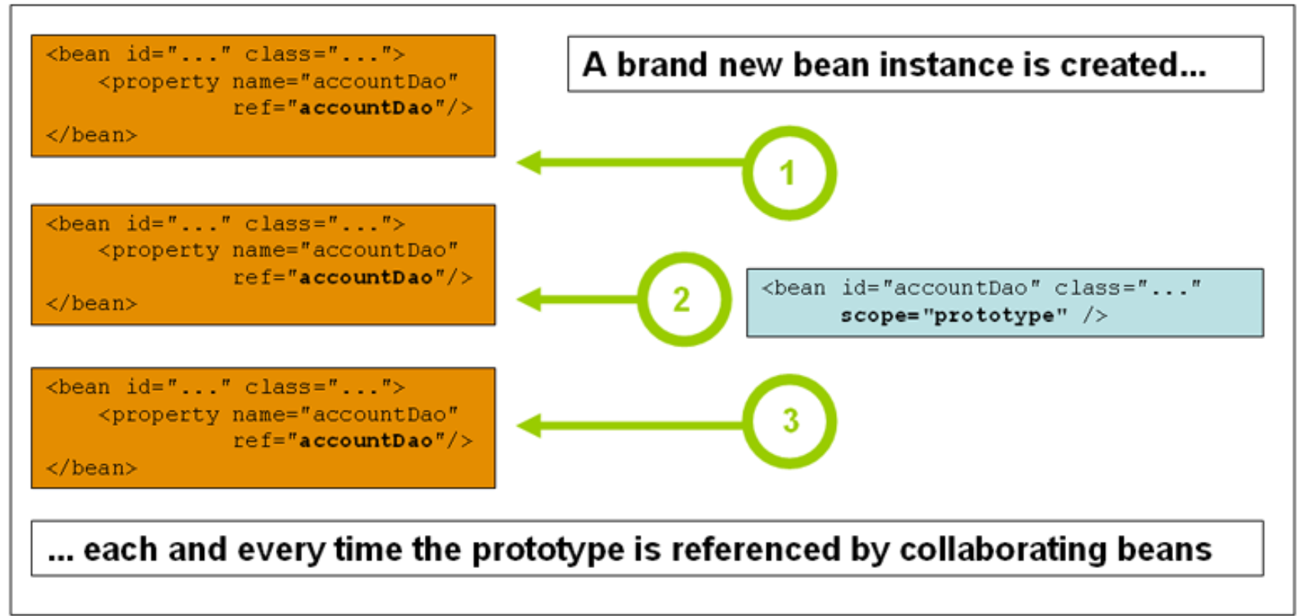
Prototype
Создаётся отдельный новый объект для каждого бина, который просит его в зависимость или при вызове через getBean().

Slide 4
Случаи, в которых следует использовать prototype скоуп:
Stateful объект – есть изменяемые состояния.
Вам необходимо создавать экземпляр класса с предопределёнными конфигурациями
В ситуациях, когда вы бы использовали оператор new, а не синглтон.
Вам нужно подобие factory-метода, который создаёт экземпляры по конфигурации описанной в XML.

Slide 5
В примере бин запрашивается 3 раза.
Если скоуп – синглетон. То все 3 переменные ссылается на один объект, если – prototype – на 3 разных объекта, которые ссылаются на разные участки памяти, поэтому == false). Но имеют одинаковые поля, поэтому Equals == true)

